Slide 1
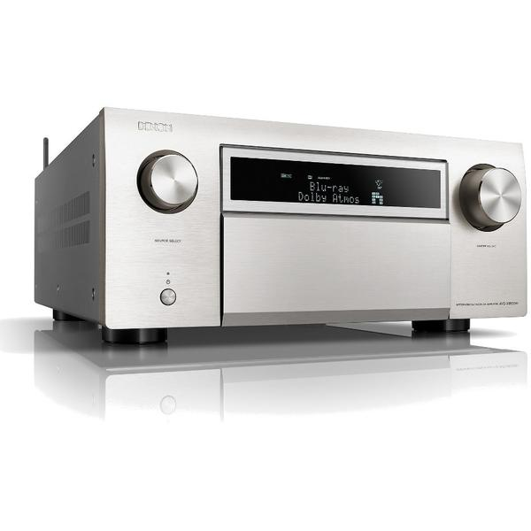



Virtuelle Ausgänge
Befehle (TCP)
Bidirektionale TCP-Verbindung
Antworten (UDP)
Virtuelle UDP Eingänge

